Slide 1
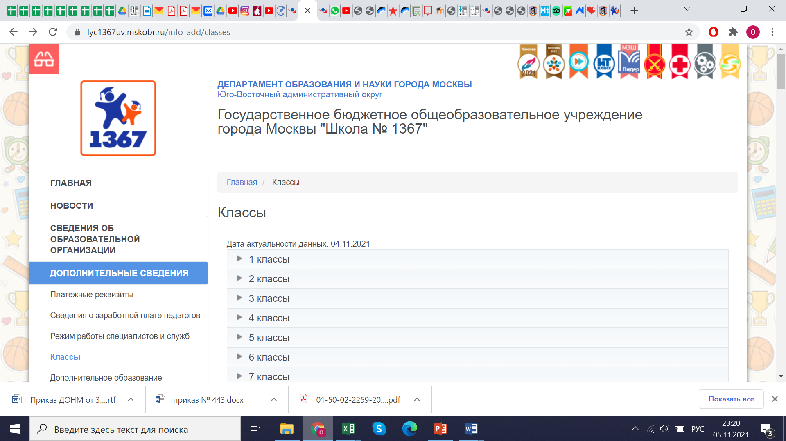

Информация об осуществлении
образовательной деятельности
ГБОУ ШКОЛА № 1367
директор Государственного бюджетного общеобразовательного учреждения города Москвы «Школа № 1367»
Степанова Екатерина Николаевна

Slide 2
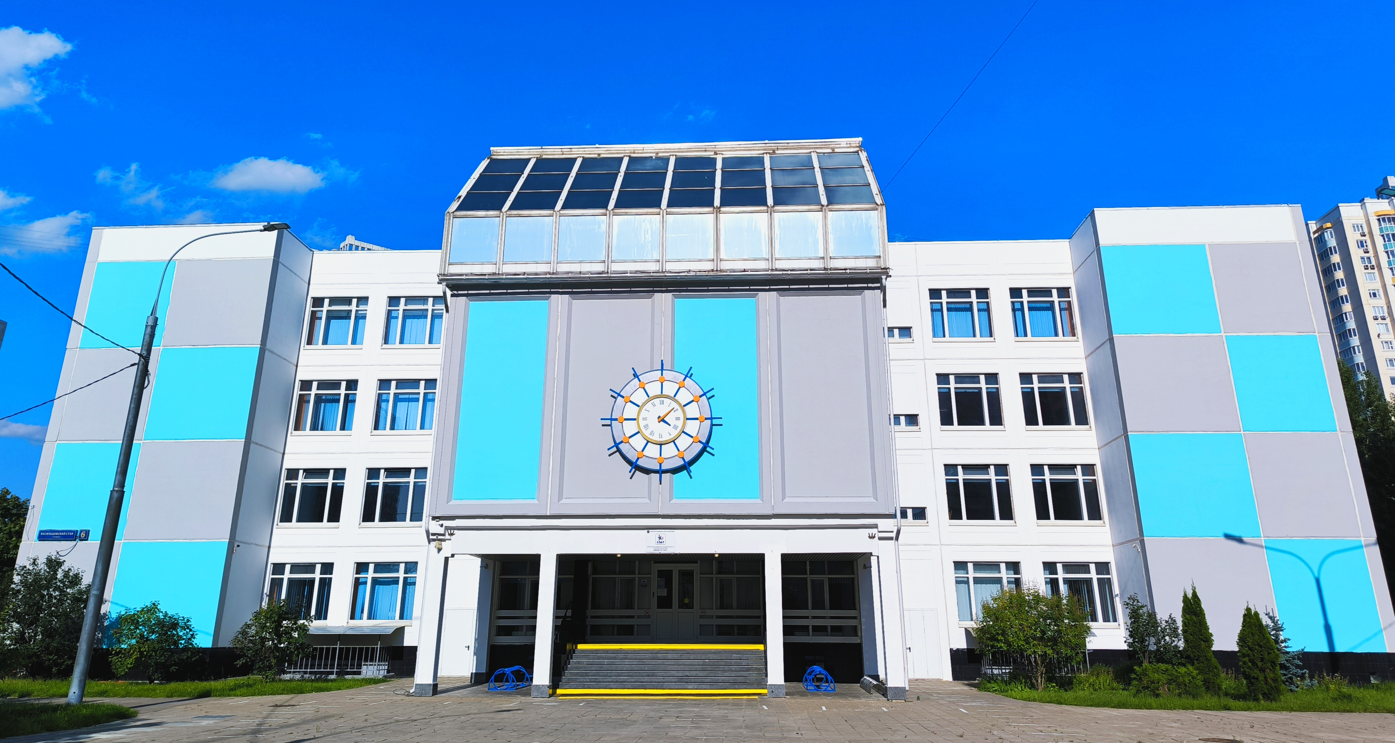
СТРУКТУРА ШКОЛЫ
10
дошкольных зданий
9
школьных зданий
1
административное здание

Slide 3
КОНТИНГЕНТ И КАДРОВЫЙ СОСТАВ ГБОУ ШКОЛА № 1367
Педагогические работники
218 учителей
89 воспитатель
Контингент 5655 человек
ДО 47 группы 1607 человек
1-4 классы 51 классов 1566 человек
5-9 классы 77 классов 2130 человек
10-11 классы 13 классов 325 человек
88 % - процент дошкольников, перешедших в 1 класс

Slide 4
ОСНОВНЫЕ НАПРАВЛЕНИЯ РАСХОДОВ БЮДЖЕТА
Предоставление образования жителям города,
в том числе:
797 835 929 рублей школьное
образование
364 419 784 рублей дошкольное образование
35 941 849 рублей дополнительное образование
Создание современных условий
для предоставления
качественного образования,
в том числе:
3 302 721 рублей оборудование
оснащение предпрофессиональных классов (инженерные, медицинские, IT-классы и пр.); обновление учебно-лабораторного оборудования; реализация комплексной программы модернизации и замены АПС в зданиях в целях обеспечения безопасности и т.п.
15 305 818 рублей ремонт
2 378 483 рублей форменное обмундирование
2 754 862 рублей расходные материалы для учебного процесса

Slide 5
СРЕДНЯЯ ЗАРАБОТНАЯ ПЛАТА РАБОТНИКОВ
ГБОУ ШКОЛА № 1367 ЗА 2025 год
144 706 рублей
учителя
99 788 рублей
воспитатели
128 159 рублей
педагоги допобразования
99 496 рублей
прочий персонал

Slide 6
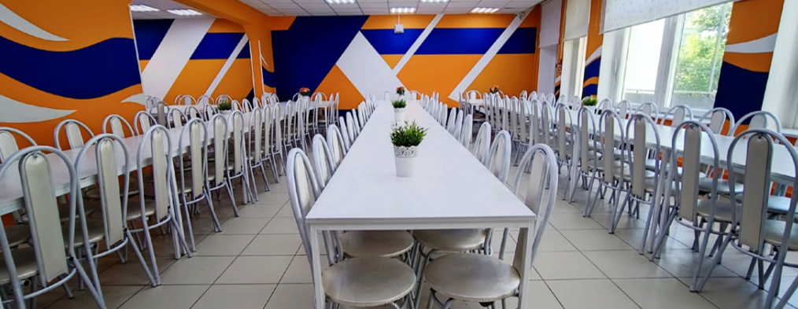
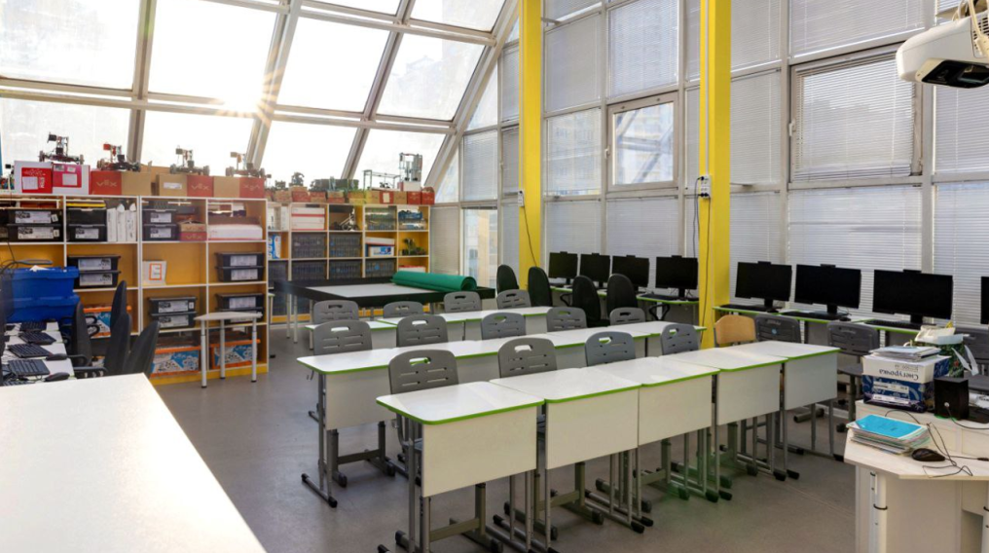
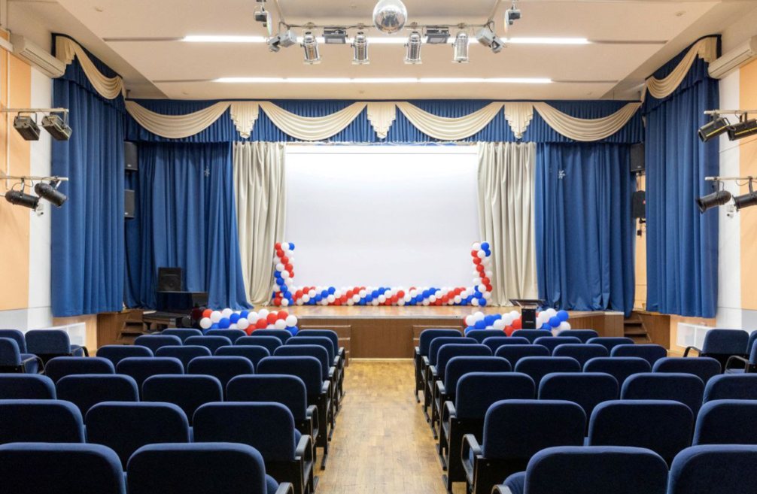
РЕМОНТЫЕ РАБОТЫ в ГБОУ ШКОЛА № 1367 в 2025 ГОДУ
Текущий ремонт и покраска помещений
Васильцовский стан д.6

Slide 7
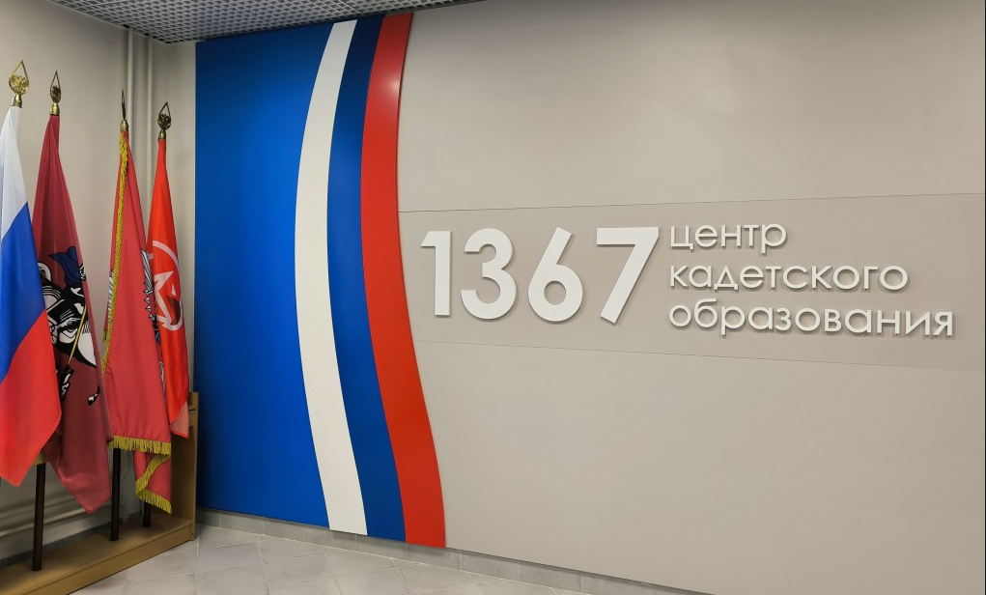
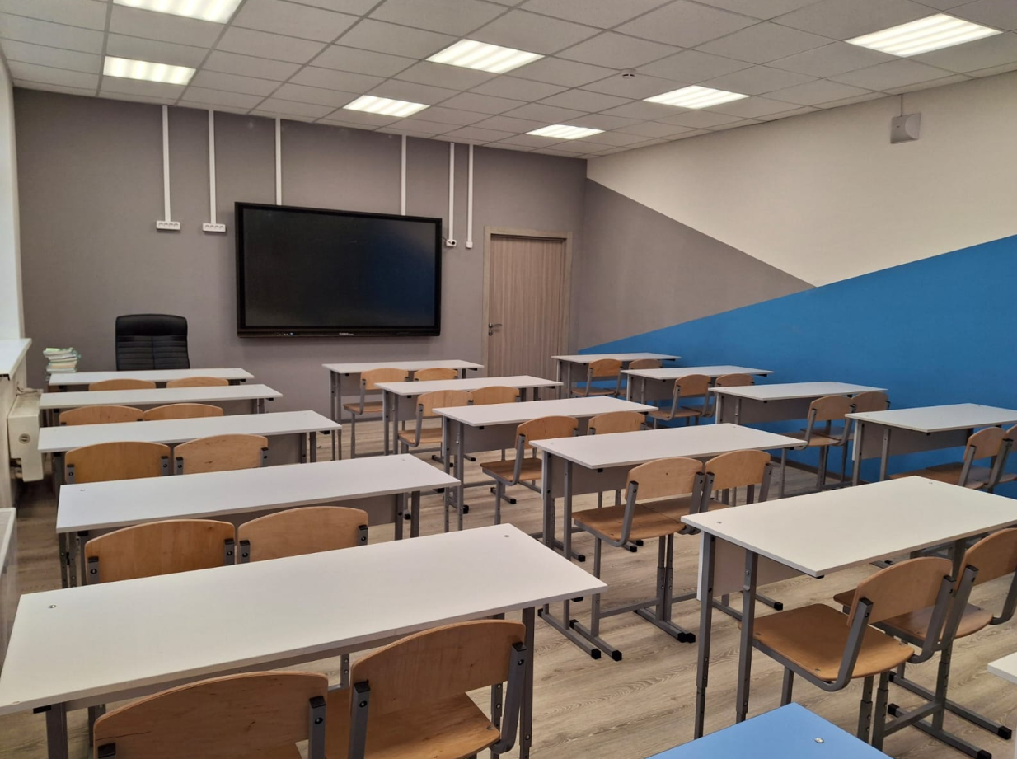
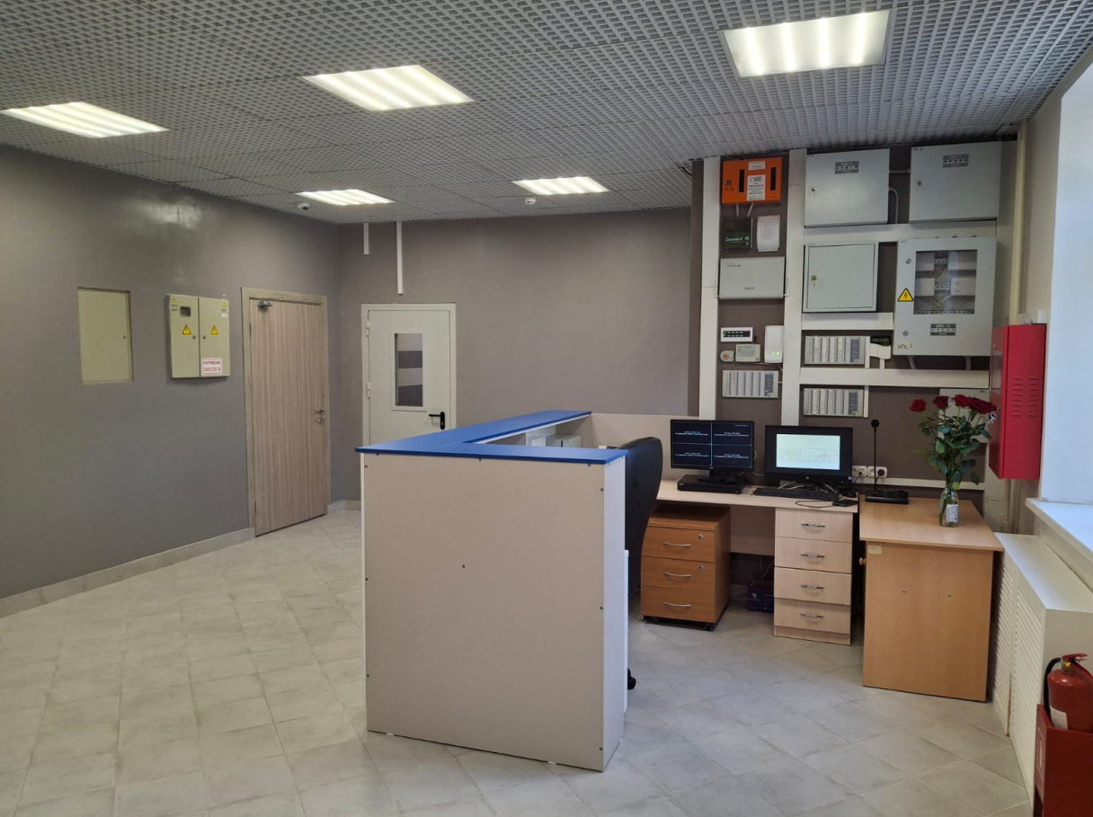
РЕМОНТЫЕ РАБОТЫ в ГБОУ ШКОЛА № 1367 в 2025 ГОДУ
2-й Саратовский проезд д.4

Slide 8
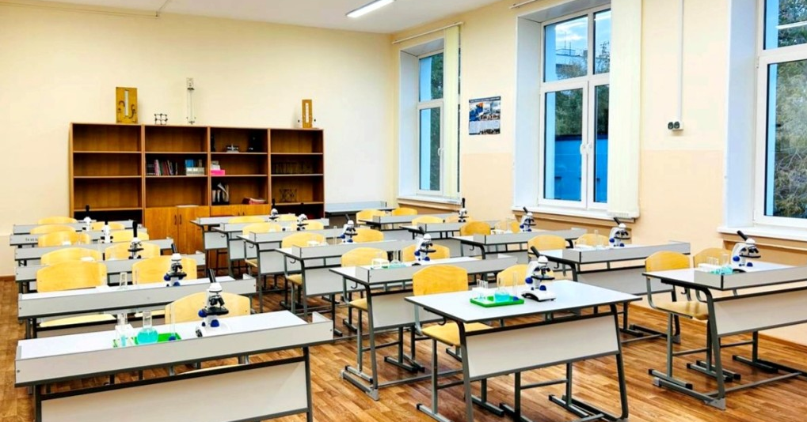
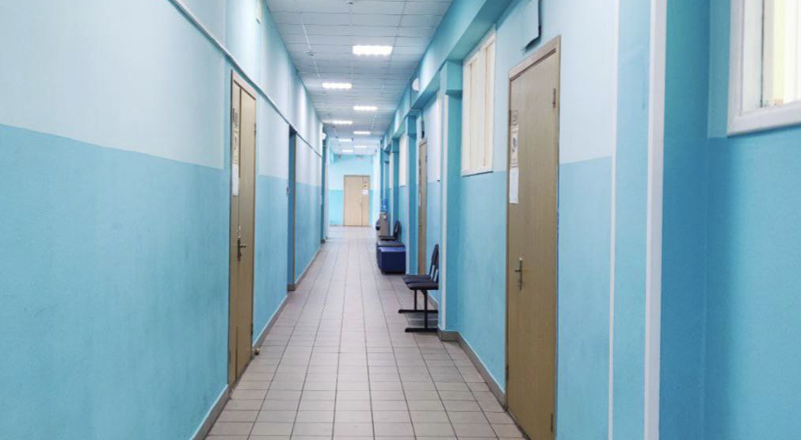
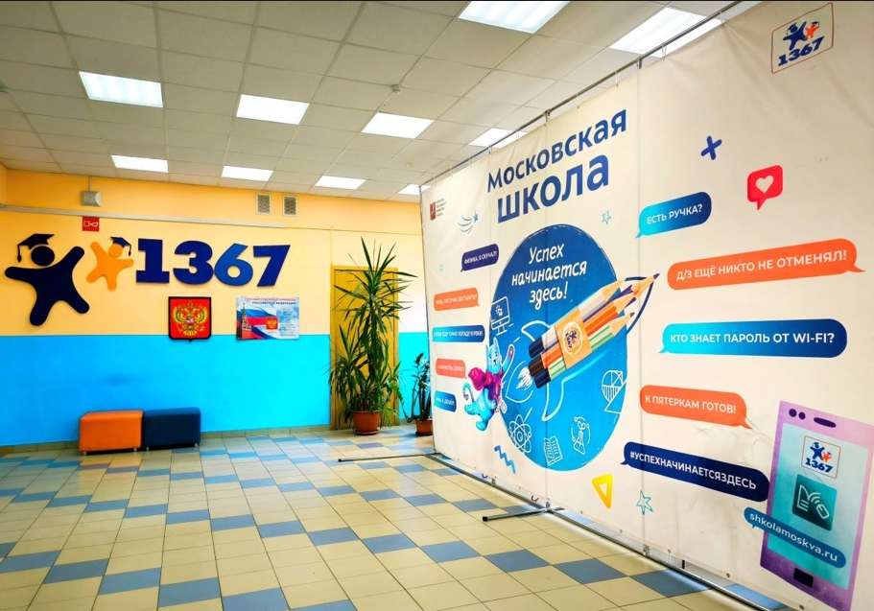
РЕМОНТЫЕ РАБОТЫ в ГБОУ ШКОЛА № 1367 в 2025 ГОДУ
Волжский бульвар д.6 корп. 4
Волжский бульвар д.16 корп. 2

Slide 9
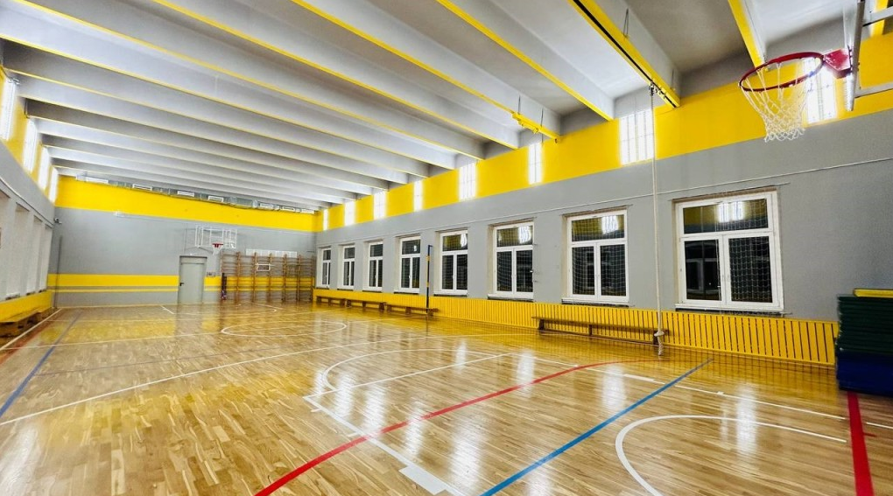
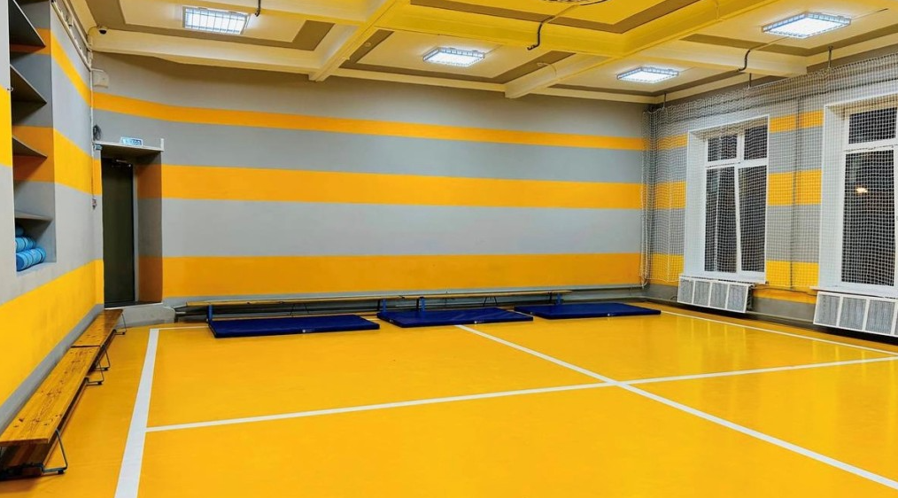
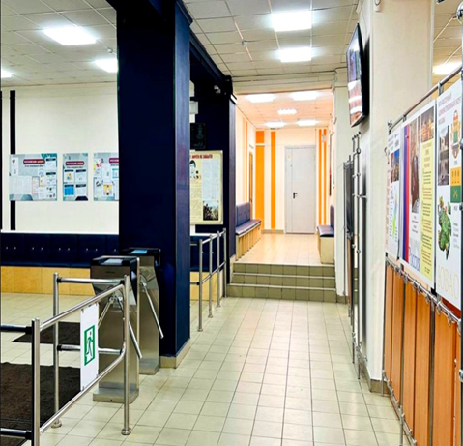
РЕМОНТЫЕ РАБОТЫ в ГБОУ ШКОЛА № 1367 в 2025 ГОДУ
Саратовская д.16, корп.2

Slide 10
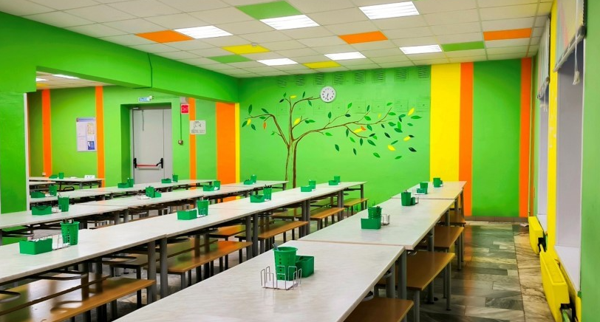
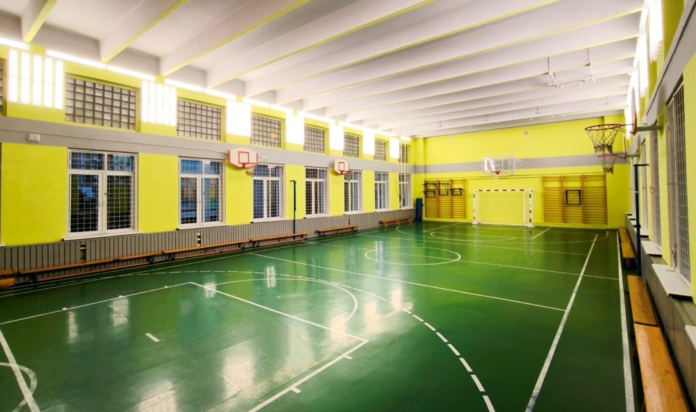
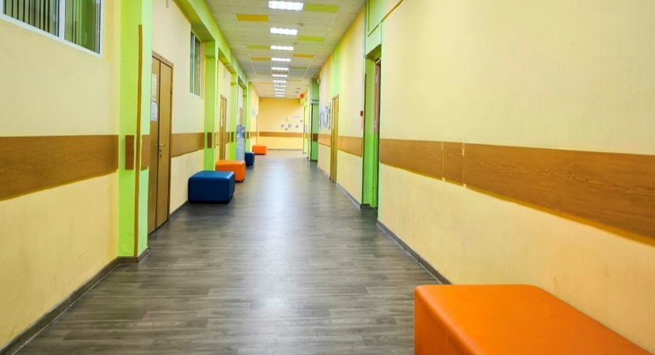
РЕМОНТЫЕ РАБОТЫ в ГБОУ ШКОЛА № 1367 в 2025 ГОДУ
Волжский бульвар дом 6, корп.3

Slide 11



РАЗВИТИЕ ПРЕДПРОФЕССИОНАЛЬНОГО ОБРАЗОВАНИЯ В ГБОУ ШКОЛА № 1367
В школе реализуются
5 направлений предпрофессиональных классов
Медицинский
Инженерный
ИТ
Предпринимательский
Кадетские
Психолого-педагогический (планируется к открытию с 01.09.2026)
3 образовательные вертикали
ИТ
Естественно-научная
Математическая вертикаль

Slide 12














РАЗВИТИЕ ПРЕДПРОФЕССИОНАЛЬНОГО ОБРАЗОВАНИЯ в ГБОУ ШКОЛА № 1367
Инженерный класс
ИТ класс
Медицинский класс
Кадетский класс
Предпринима-тельский класс

Slide 13

ТЕХНОЛОГИЧНОСТЬ И ОСНАЩЕННОСТЬ
Каждый учитель обеспечен ноутбуком
Школа оснащена необходимым оборудованием для обеспечения образовательного процесса:
Интерактивные панели
Инженерные лаборатории
Робототехнические лаборатории
Медицинский полигон
ИТ-полигон
в 2024-2025 учебном году 9 учителей школы стали грантополучателями МЭШ

Slide 14
МАССОВОЕ КАЧЕСТВЕННОЕ ОБРАЗОВАНИЕ
ВСЕРОССИЙСКАЯ ОЛИМПИАДА ШКОЛЬНИКОВ
Итоги школьного этапа ВсОШ за три учебных года
Школьный этап | 2023-2024 уч. год | 2024-2025 уч. год | 2025-2026 уч. год
Количество участников всего | 7219 | 7374 | 10798
Победители и призеры (всего) | 3080 | 2695 | 4066
В том числе из 7-11 кл | 1845 | 1846 | 2913

Slide 15
МАССОВОЕ КАЧЕСТВЕННОЕ ОБРАЗОВАНИЕ
ВСЕРОССИЙСКАЯ ОЛИМПИАДА ШКОЛЬНИКОВ
Итоги муниципального этапа ВсОШ за три учебных года
Муниципальный этап | 2023-2024 уч. год | 2024-2025 уч. год | 2025-2026 уч. год
Прошли на МЭ ученики 7-11 кл | 1845 | 1846 | 2913
Победители и призеры (всего) | 117 | 133 | 192
в том числе из 9-11 кл | 44 | 85 | 100

Slide 16
МАССОВОЕ КАЧЕСТВЕННОЕ ОБРАЗОВАНИЕ
ВСЕРОССИЙСКАЯ ОЛИМПИАДА ШКОЛЬНИКОВ
Итоги регионального этапа ВсОШ за три учебных года
ПРЕДМЕТ | 2023-2024 учебный год | 2024-2025 учебный год | 2025-2026 учебный год
Русский язык |  | 1 призер | 3 призера
Английский язык |  | 2 призера | 1 победитель 2 призера
История |  | 1 призер | 1 победитель
Биология |  | 1 призер | 1 победитель 7 призеров
Право |  | 5 призеров | 2 призера
Обществознание |  | 1 призер | 2 призера
Литература | 1 призер |  | 3 призера
Физкультура | 1 победитель | 1 призер
Экология |  | 2 призера | 5 призеров
ОБЗР | 1 призер
География | 1 призер
Технология |  | 2 призера
Химия |  |  | 3 призера
ИТОГО | 1 победитель 3 призера | 14 призеров | 3 победителя 27 призеров

Slide 17

МАССОВОЕ КАЧЕСТВЕННОЕ ОБРАЗОВАНИЕ
ВСЕРОССИЙСКАЯ ОЛИМПИАДА ШКОЛЬНИКОВ
Итоги заключительного этапа ВсОШ
2024 год
2025 год
Один обучающийся стал победителем по физической культуре.
Один ученик стал призером по физической культуре.
Два участника в составе Сборной Москвы (технология и английский язык).

Slide 18
МАССОВОЕ КАЧЕСТВЕННОЕ ОБРАЗОВАНИЕ
ВСЕРОССИЙСКАЯ ОЛИМПИАДА ШКОЛЬНИКОВ
Заключительный этап.
Московская олимпиада школьников
 | 2023-2024 учебный год | 2024-2025 учебный год | 2025-2026 учебный год
Приглашены | 69 | 94 | 136
Стали призерами | 4 | 2 | Результаты ожидаются

Slide 19
ВОСПИТАТЕЛЬНАЯ РАБОТА В ГБОУ ШКОЛА № 1367
Мероприятия, направленные на увеличение охвата патриотическими проектами:
церемония поднятия (спуска) государственного флага, исполнение гимна РФ, проект «Разговоры о важном»
участие в проекте «Мой район в годы войны»
патриотические и волонтерские патронаты и акции
городские творческие военно-патриотические фестивали
развитие юнармейского и кадетского движений, военно-патриотичесий клуб
уроки мужества, музейные уроки, встречи с Героями России
ежегодный флешмоб «С песней к Победе»
участие в метапредметной олимпиаде «Не прервется связь поколений»
….

Slide 20
ПРОФЕССИОНАЛЬНАЯ ОРИЕНТАЦИЯ ШКОЛЬНИКОВ В ГБОУ ШКОЛА № 1367
ЕДИНАЯ МОДЕЛЬ ПРОФОРИЕНТАЦИИ. ВСЕРОССИЙСКИЙ ПРОЕКТ «БИЛЕТ В БУДУЩЕЕ»
Основные направления программы:
Урочная деятельность. Уроки общеобразовательного цикла, в том числе рассматривающие важность предметов для будущей профессиональной деятельности.
Внеурочная деятельность. Курс занятий «Россия — мои горизонты» для обучающихся 6-11 классов. Обучающиеся в течение всего учебного года знакомятся с миром профессий, изучают различные отрасли экономики нашей страны. В рамках занятий запланированы профориентационные уроки, диагностики, моделирующие профессиональные пробы и другие активности.
Практико-ориентированный модуль. Включает в себя участие обучающихся в мастер-классах, мультимедийной выставке «Лаборатория будущего», профессиональные пробы на площадках колледжей, экскурсии на производство, посещение лекций в образовательных организациях СПО, а также участие в конкурсах профориентационной направленности.
….

Slide 21
ДОПОЛНИТЕЛЬНОЕ ОБРАЗОВАНИЕ В ГБОУ ШКОЛА № 1367
Реализация программ дополнительного образования выстроена в соответствии с реализацией Концепции развития дополнительного образования детей до 2030 года РФ
учет интересов и индивидуальных особенностей каждого воспитанника и обучающегося для всестороннего развития
Регулярное обновление содержания программ по направленностям для сохранения востребованности и конкурентоспособности
Повышение доступности дополнительного образования детей, в том числе с ограниченными возможностями здоровья и детей-инвалидов
Организация каникулярных смен, программ дополнительного образования в каникулярный период
….

Slide 22
СИСТЕМА ПРОФИЛАКТИКИ В ГБОУ ШКОЛА № 1367
Выстроена с учетом Федеральных законов, региональных правовых актов, Рабочей программой по воспитнию Школы
профилактические недели, лекции, диспуты, марафоны, индивидуальные беседы, дни здоровья
проведение СПТ и профилактических медицинских осмотров среди обучающихся
межведомственное взаимодействие с субъектами по профилактике (ОДН, ДПС, прокуратура, городская и районные КДНиЗП)
организация работы школьной службы примирения

Slide 23
СИСТЕМА ПРОФИЛАКТИКИ В ГБОУ ШКОЛА № 1367
Регламент реализации профилактической работы в 2025-2026 учебном году
в соответствии с городскими НПА разработаны критерии девиантного противоправного поведения, за которыми следуют установленные меры реагирования
все сигналы и действия школы заведены в городские информационные системы
контроль выявления и действий образовательной организации осуществляет рабочая группа Городской КДНиЗП

Slide 24





Наш канал MAX
Наш сайт
Наша группа vk.com

